Slide 1
4. Kommunikative Fähigkeit und Text
4.1 J. L. Austin, J. R. Searle: Sprachakttheorie
4.2 W. Motsch, R. Pasch: Sprechakte und Text

Slide 2
Bußmann, Hadumod (1990): Lexikon de Sprachwissenschaft. Kröner. Stuttgart
Wittgenstein
Grünert: integratives, regulatives, informativ-persuasives, instrumentales Sprachspiel
Austin
Searle
Wunderlich
Motsch/Pasch/Viehweger
Sandig
Stolt

Slide 3
Kommunikationsmodell
Objektive Realität
Gegenstand
Kode
S Kodierung
Text
Dekodierung E
Kanal / Medium
Situation

Slide 4
Jedes Zeichen scheint allein tot.
Was gibt ihm Leben? Im Gebrauch lebt es.
Ich werde auch das Ganze: der Sprache und der Tätigkeit, mit denen sie verwoben ist, das Sprachspiel nennen.
Wittgenstein: Philosophische Untersuchungen 7)

Slide 5
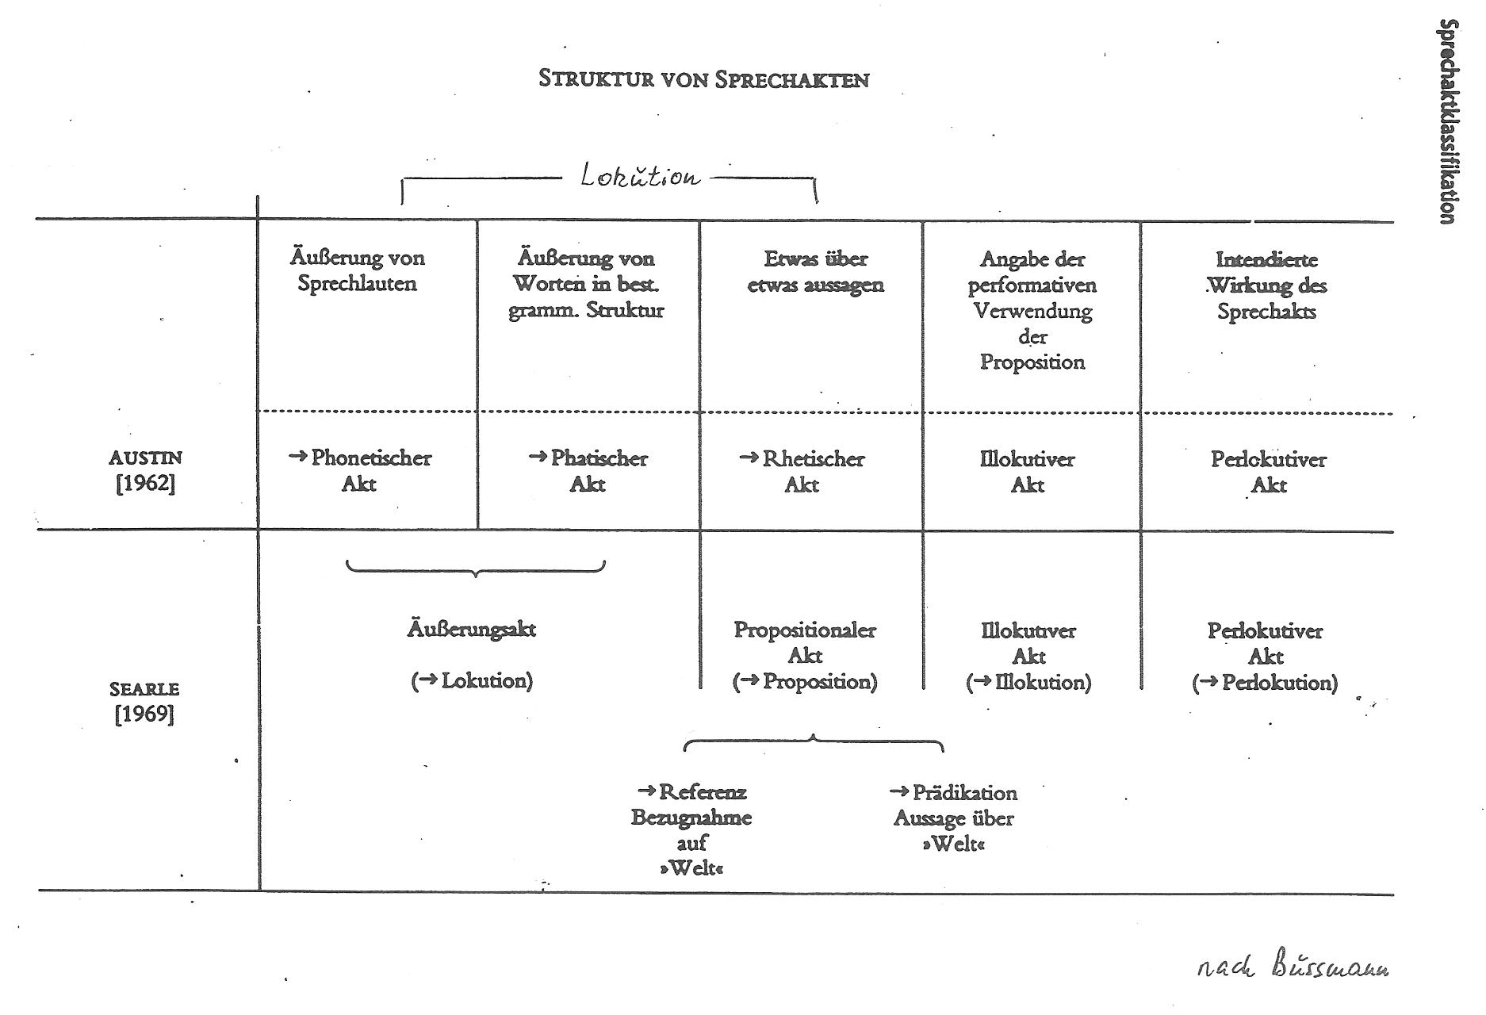

Slide 7
WER sagt WAS zu WEM mit welcher WIRKUNG auf welchem WEGE?

